Slide 1
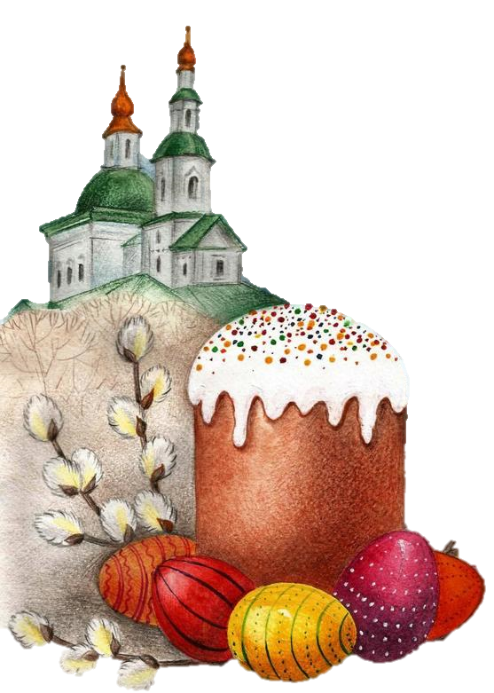

4 клас
«Ужо недалечка чырвонае яечка!»
Расповяд – паказ
Распрацавала:
Мурашка Н.У., аспірант БДПУ iмя М. Танка,
настаўнік пачатковых класаў
7dach.ru

Slide 2
Мэта – расказаць пра традыцыйнае народнае свята «Вялiкдзень»
Задачы:
даведацца калi пачынаўся Вялiкдзень;
вызначыць як рыхтаваліся да Вялiкадня;
пазнаёмiцца з традыцыяй святкавання Вялiкадня

Slide 3


Вялiкдзень
21 сакавiка
Вялiкадне Вялiчка Пасха

Slide 4

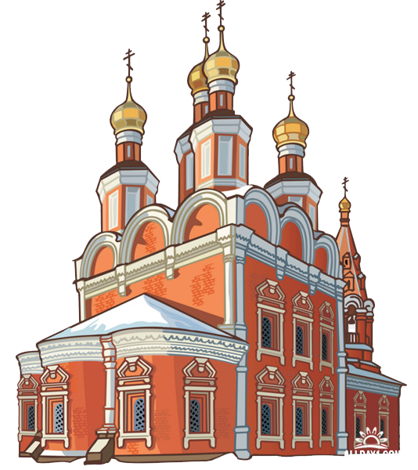
Вялiкдзень
Каталiкi
памiж
22 сакавiка i
25 красавiка
Праваслаўныя
памiж
4 красавiка i
8 мая

Slide 5

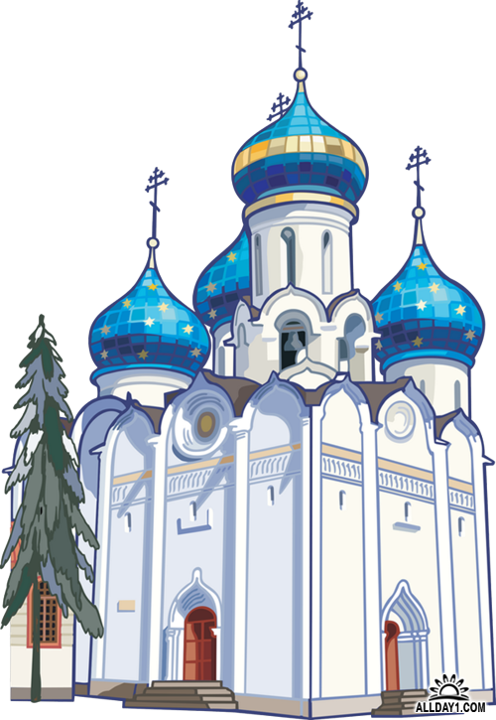

Вербнiца
Не я б’ю, вярба б’е,
за тыдзень – Вялiкдзень.
Будзь здароў, як вада,
а расцi, як вярба!
Будзь здароў на ўвесь год!
freepng.ru

Slide 6
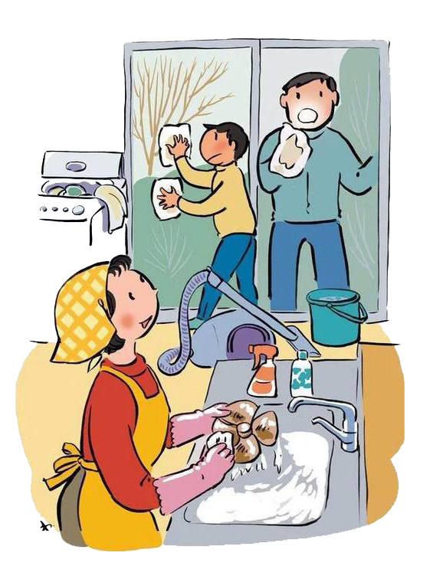
Да Вялiкадня рыхтавалiся старана:
чысты панядзелак;
чысты аўторак;
прыбiралi дом
чыстую сераду;
мылi ўсё драўлянае

Slide 7
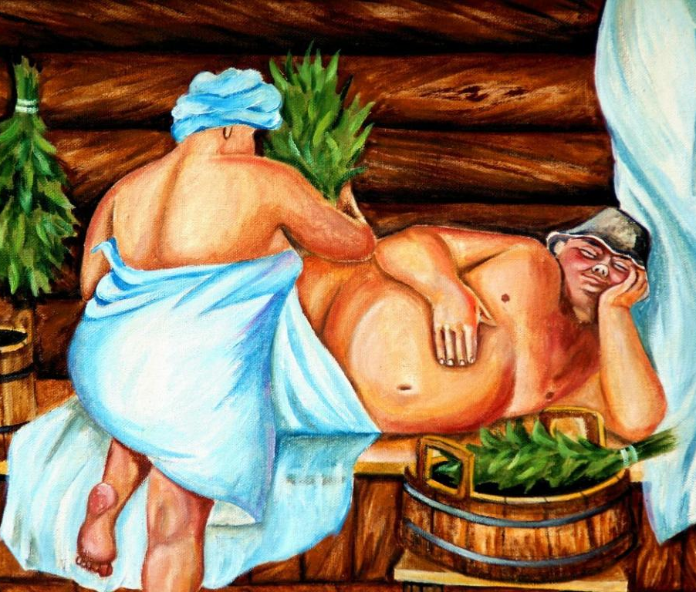
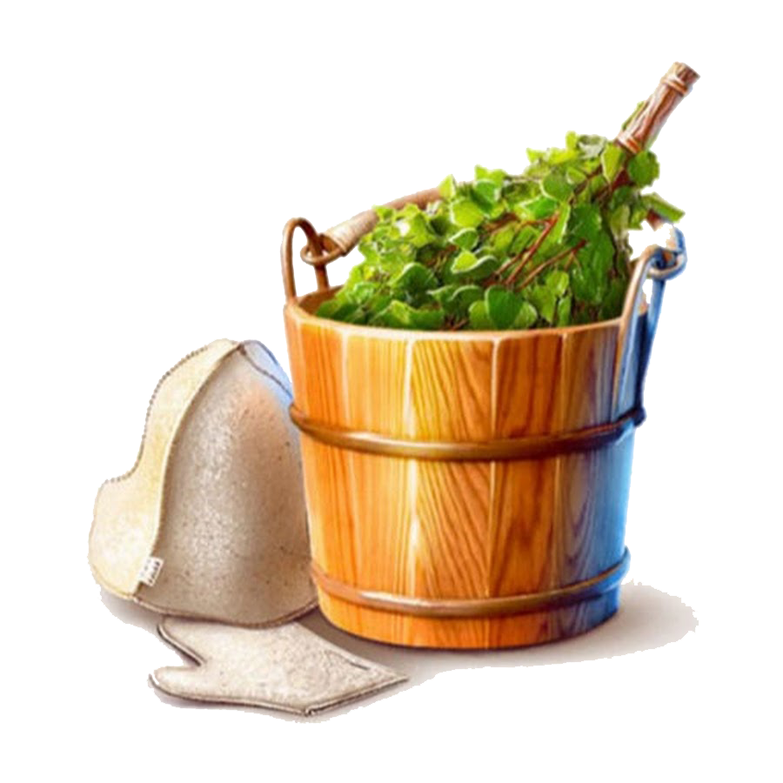
Чысты
чацвер

Slide 8
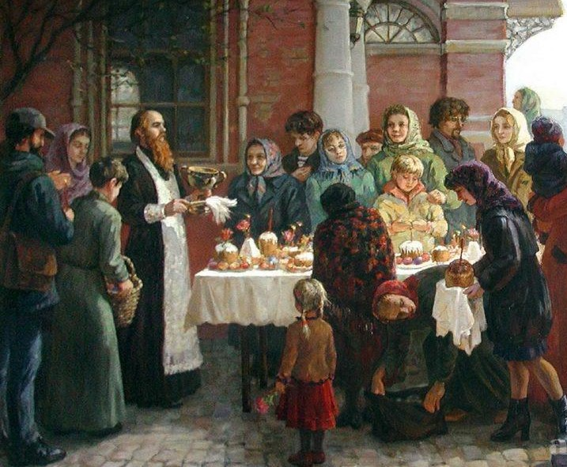
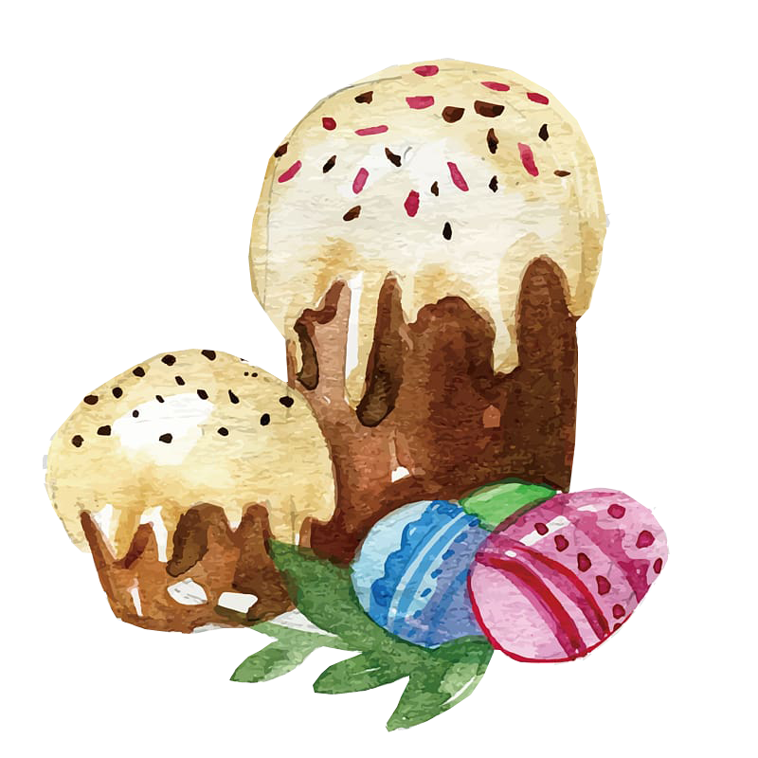
Субота
Чысты
чацвер

Slide 9

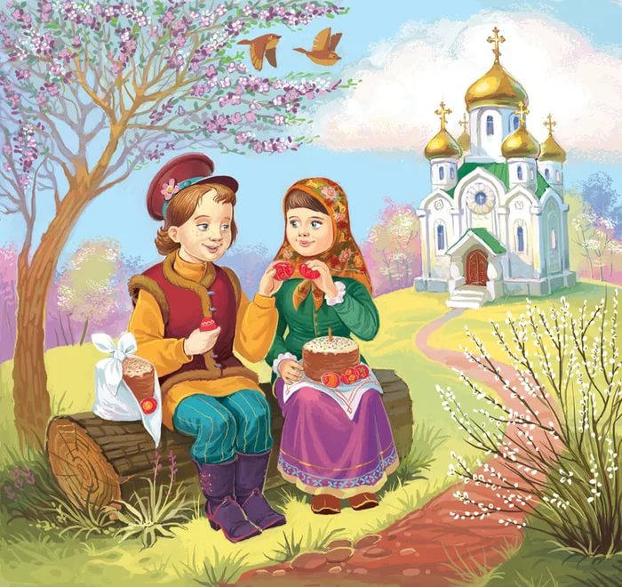
Вялiкдзень

Slide 10
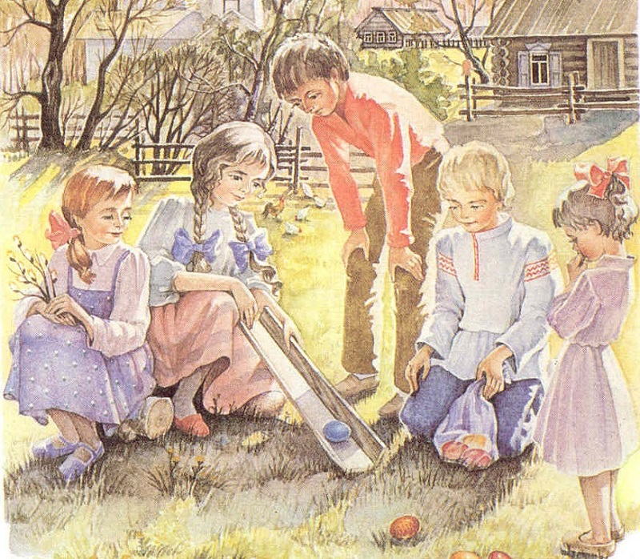
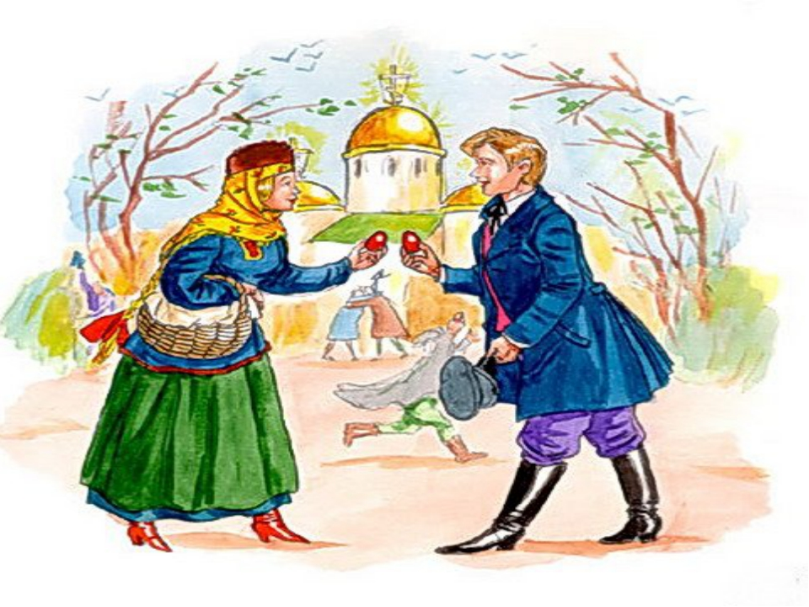
Гульнi

Slide 11
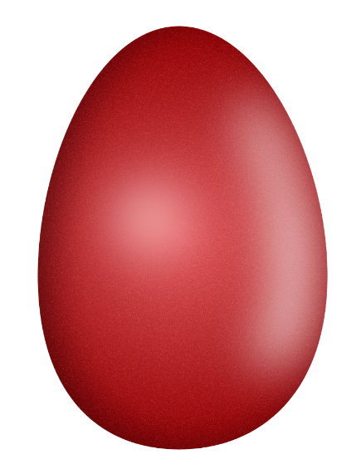

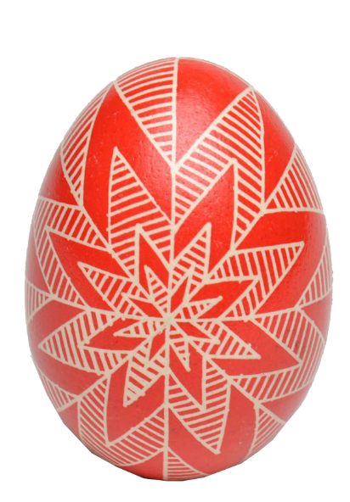
Адкажыце на пытаннi:
Што такое Крашенка?
Што такое Пісанка?
Што азначае слова «Вялiкдзень»?
Што азначае слова «Пасха»?
Крашенка
Пiсанка

Slide 12
«Радаўнiца»
Пасха + 9 дзён
Радунiца
Радаўнiцкiя
Дзяды
Наўскi
Вялiкдзень
Пасха
1
2
3
4
5
6
7
8
9
Радаўнiца

Slide 13
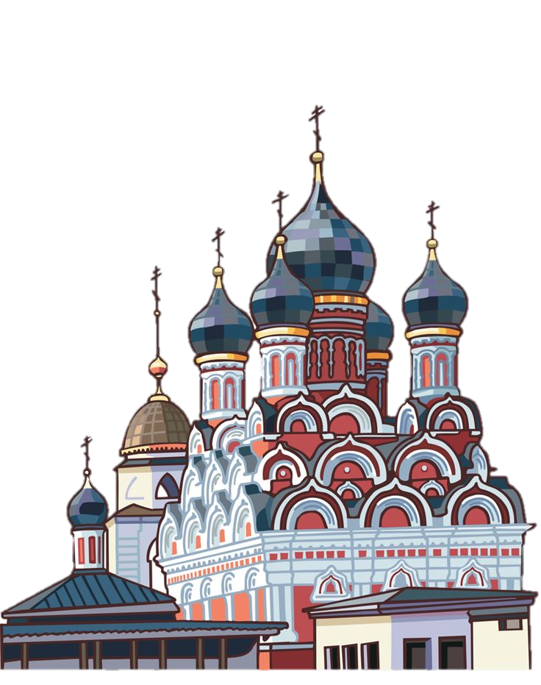

«Радаўнiца»

Slide 14
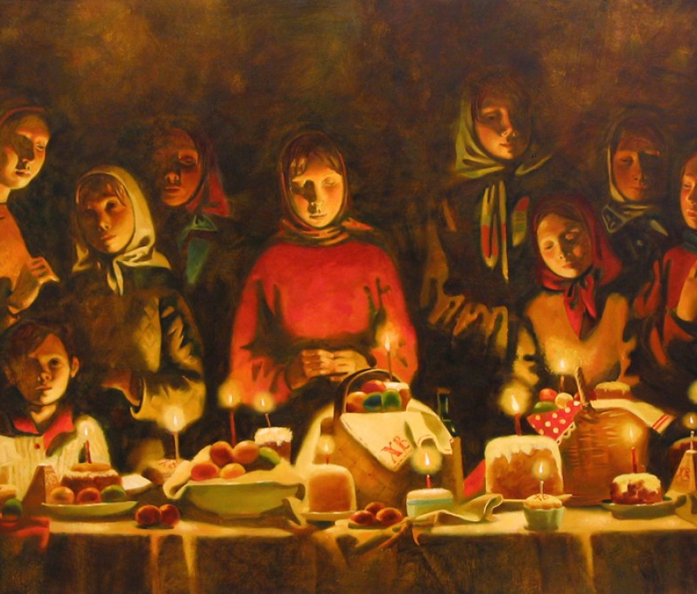
Нашы продкi верылi, што душы памерлых у гэты дзень чуюць iх

Slide 15
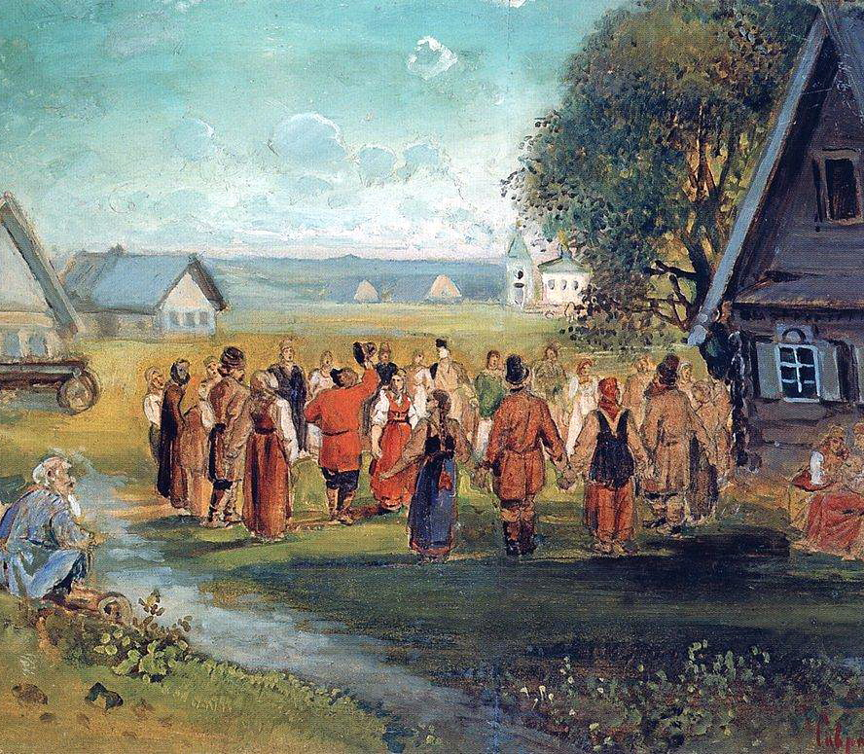
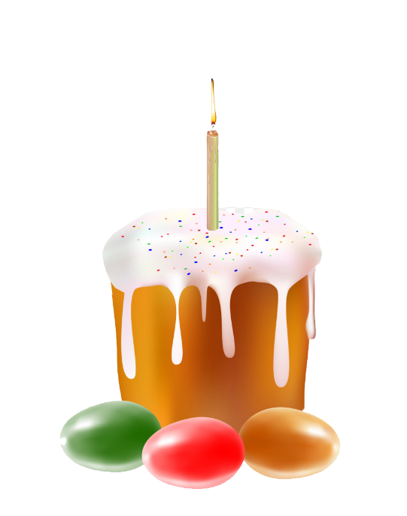
«Радаўнiца»
«На Радаўнiцу
да абеду пашуць,
па абедзе плачуць,
а к вечару скачуць»

Slide 16
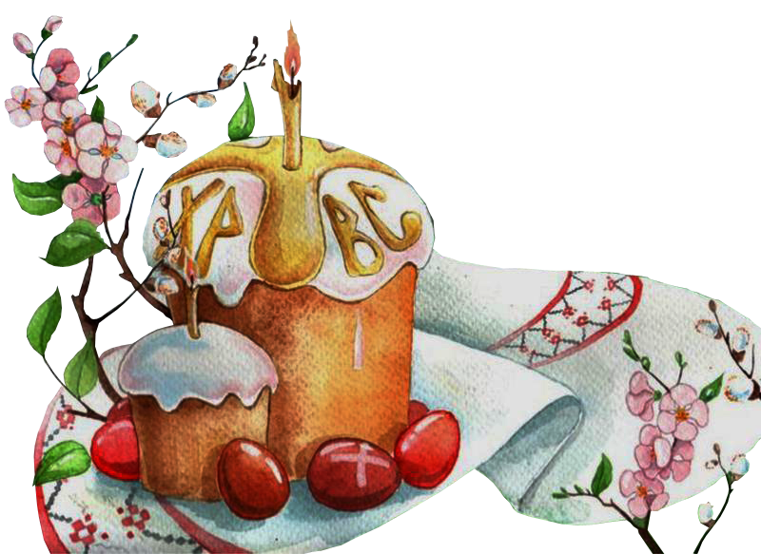
Праект
«Традыцыі святкавання Пасхі
ў нашай сям'і»

Slide 17

Падвядзенне вынiкаў
Што спадабалася
ці запомнілася
Што вам хацелася б
змяніць

Slide 18

Дзякую за актыўны ўдзел і сумесную працу
Да новых сустрэч!

Slide 19
Спіс выкарыстаных крыніц
k-chemu-snitza.ru
infourok.ru
pinterest.ru
pngindir.com
www.babyblog.ru
liveexpert.ru
pngfly.com
yandex.ru
madeheart.com
zakroiteduet.ru
art.biblioclub.ru
vk.com
regnum.ru

